Slide 1
Faire un serveur Minecraft

Slide 2
Présentation
Antoine
Machy
Killian
Portier
Enrick
Girod

Slide 3
Sommaire
Introduction
Interface web
Difficulté
Conclusion

Slide 4
Introduction

Slide 5
Monitoring

Slide 6
Backup

Slide 7
Interface web

Slide 8
Démonstration

Slide 9
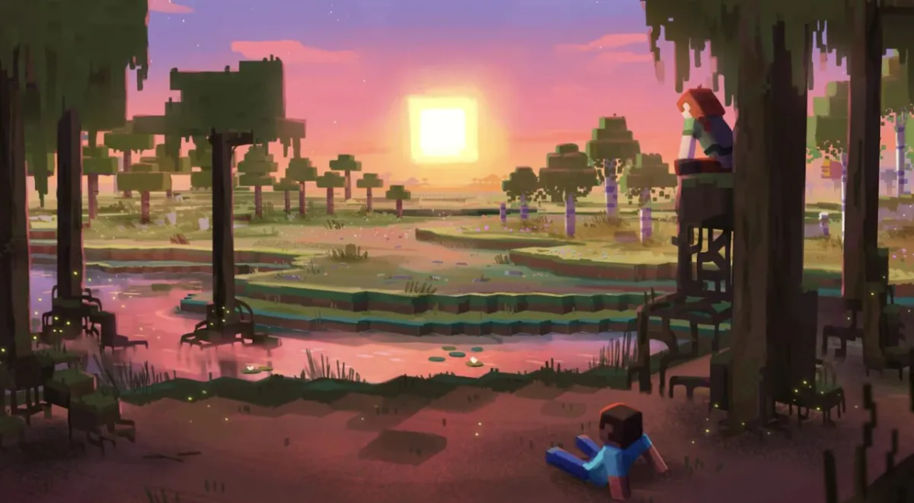
Conclusion

